Slide 1
삼국시대 유물과 유적

Slide 2
삼국의 지도
고구려
신라
백제

Slide 3
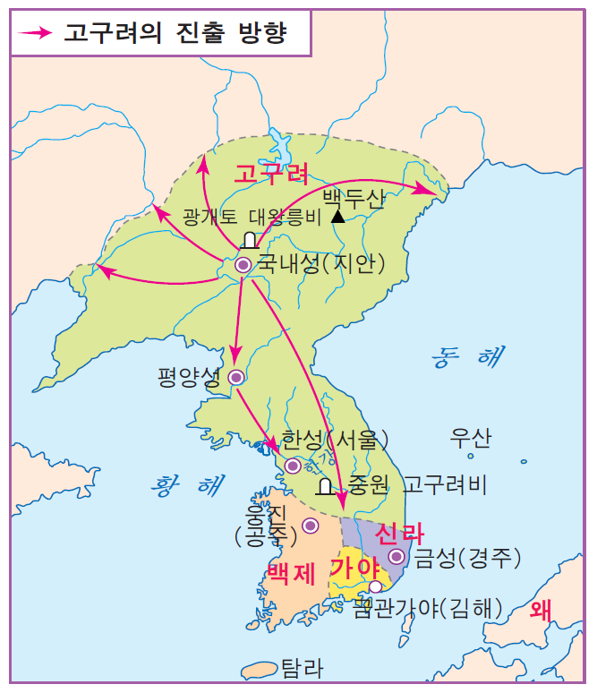
삼국의 전성기
백제 4세기
고구려 5세기
신라 6세기

Slide 4
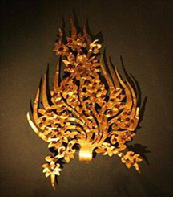
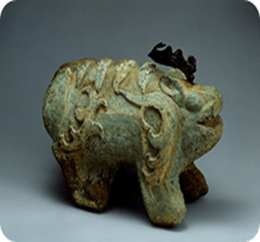
백제의 문화
섬세하고 우아하며 세련됨
지역적 특성 – 중국의 남부지역과 일본에 영향력을 끼침
동북아의 무역 중심
일본에 많은 문물 전파
무령왕 금제관식
(국보 제154호)
무령왕릉석수

Slide 5
백제의 문화재
This Photo by Unknown Author is licensed under CC BY-SA
금동대향로

Slide 6
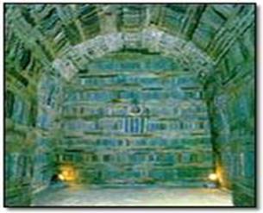
백제의 문화재
무령왕릉
전혀 손상되지 않은 무령왕과 왕비의 무덤
무덤의 주인이 누구인지와 축조 연대를 알 수 있는 최초의 고분
1971년 처음 발견, 무덤의 지석을 통해 주인과 축조 연대 확인
중국 남조와 교류했음을 알 수 있음
무령왕릉 전경
실내 모습

Slide 7
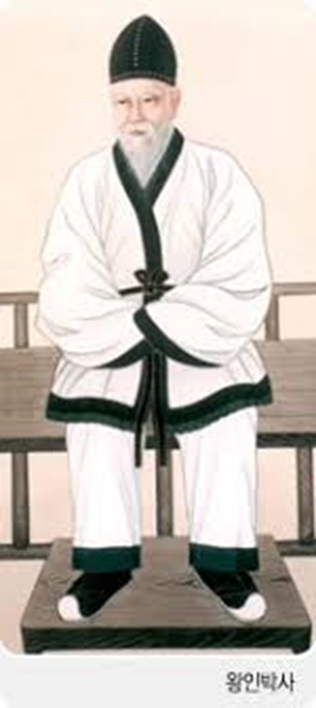
백제의 일본 문화 전파
한문,불교,유학,그림,도자기등을 전파
일본의 아스카 문화,나라 문화에 큰 영향
대표적 인물 : 왕인박사
천자문과 논어를 전달,
일본의 왕과 태자의 스승
왕인박사

Slide 8
백제의 일본 문화 전파
칠지도
연꽃무늬 수막새

Slide 9
고구려의 문화
고분 벽화로 대표되는 문화
활발하고 힘찬 기상을 볼 수 있음
기마 민족의 후예로 용맹함
불교를 가장 먼저 받아들임
고분군은 유네스코 세계문화유산으로 지정
무용총 수렵도

Slide 10
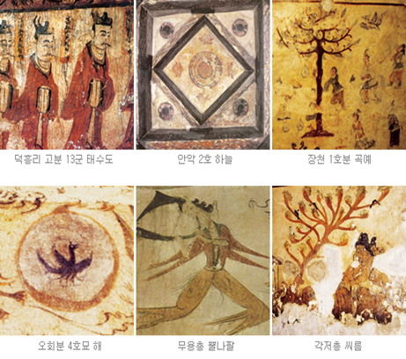
고구려의 문화재
고분군
대부분 북한과 중국의 만주 지역에 있음
동북공정 : 현재 중국이 자국의 역사에 포함하려는 움직임에 역사적 사실이 왜곡되고 있음
고분벽화: 고구려 사람들의 생활상을 엿볼 수 있음(무용총 수렵도, 안악고분, 쌍용총)

Slide 11
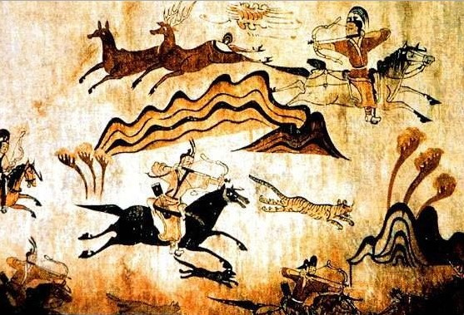
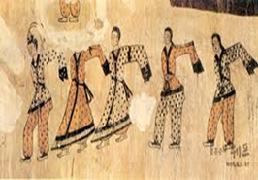
고구려의 고분과 벽화
장군총
쌍영총
무용총 내 벽화들

Slide 12
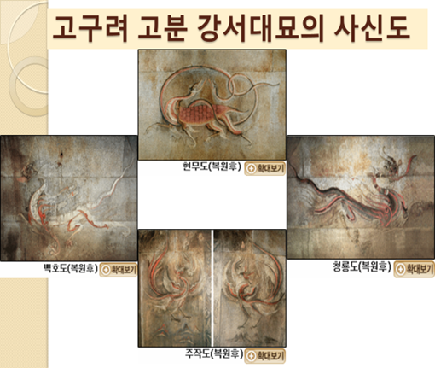
고구려의 고분과 벽화

Slide 13
신라의 문화
소박하나 화려함이 공존하는 조화미가 돋보임
대릉원: 여러 개의 고분이 모여 있음 금귀걸이, 허리띠, 귀금속, 금관 등이 출토
경주: 많은 고분들이 모여 있는 지역 (천마총/천마도)
황금의 나라 (많은 금관이 왕릉에서 출토됨)
경주 대릉원

Slide 14
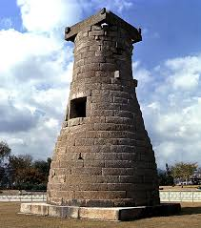
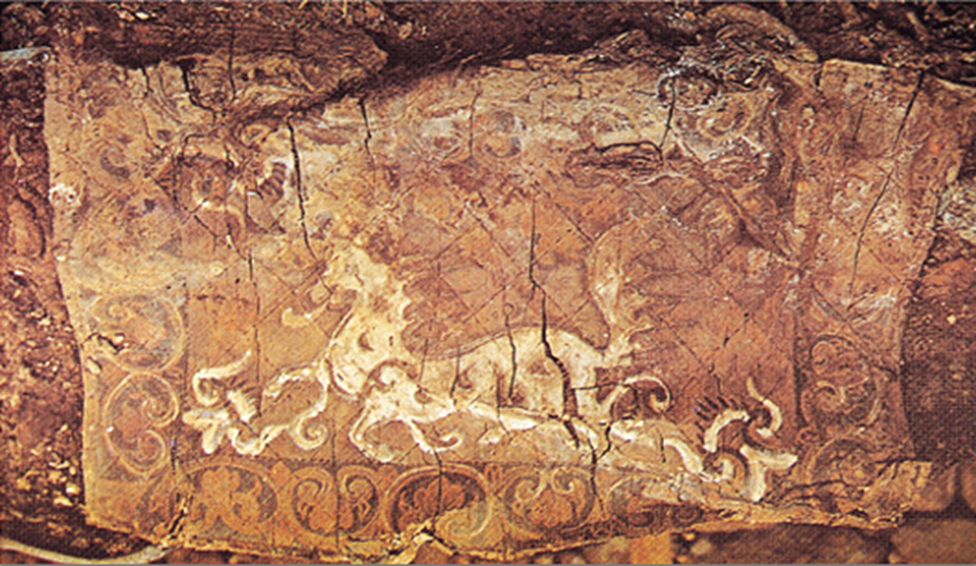
신라의 문화재
장신구
금관
첨성대
동양에서 가장 오래된 천문대
천마총의 천마도

Slide 15
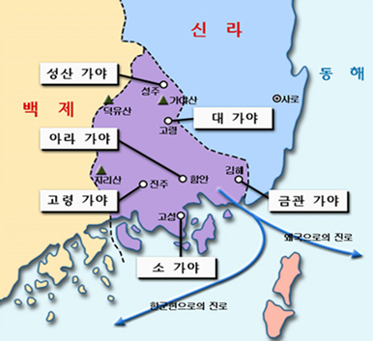
가야의 문화
6 가야로 이루어짐
철(iron)의 나라
일본에 문화를 전파
600년의 역사
562년 신라에 통합됨
일부 가야인들은 일본으로 이주
부여와 가야를 포함하여 열국시대로 부르기도 함
가야의 구성

Slide 16
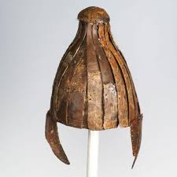
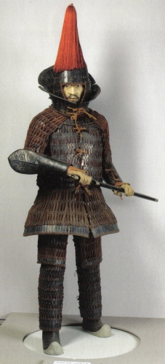
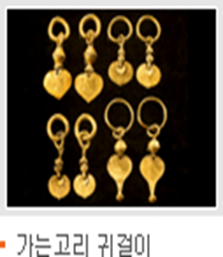
가야의 문화재
가야 금관
투구
오리모양 토기
갑옷
갑 주 = 투구 + 갑옷
가는고리 귀걸이

